Slide 1
Données clés sur la population : Prévalence du VIH, taille des groupes de population, ART
Keith Sabin (ONUSIDA)
Atelier ONUSIDA 2023 sur
Estimations du VIH et identification des inégalités
Le Caire, Égypte, 19-23 février 2023

Slide 2
Données clés sur la population - externes/internes aux modèles
Nous devons comprendre l'impact du VIH sur les communautés de populations clés et leur contribution aux épidémies nationales. et leurs contributions aux épidémies et aux ripostes nationales
... qu'ils soient ou non utilisés dans le modèle d'estimation de l'incidence du spectre
Prévalence du VIH au cours des 10 dernières années (minimum)
Estimation de la taille de la population (au fil du temps)
Couverture ART (nombre et/ou %) parmi les populations clés
Dépistage du VIH/nouveaux diagnostics par population
A saisir : Analyses des modes de transmission par pays

Slide 3
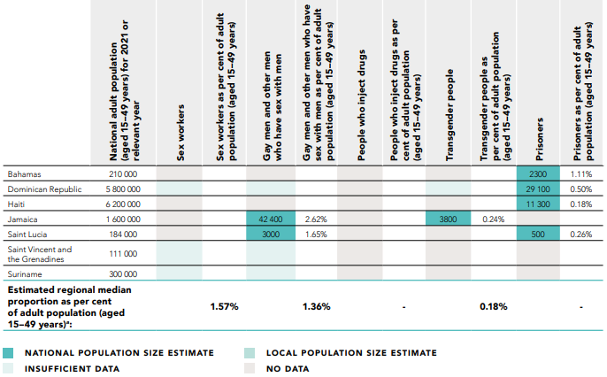
Validité des estimations nationales du VIH pour (et à partir de) populations clés ?
L'ONUSIDA a besoin de données "récentes" pour publier les tendances de l'incidence basées sur l'EPP.
Les estimations de la prévalence du VIH pour au moins une population doivent dater de moins de 5 ans.
Cycle 2023 : à partir de 2019 ou plus tard
Les estimations de la taille de la population doivent être adéquates au niveau national
Définition de l'adéquation : voir Sabin et al, 2016
Sur la base de méthodes établies, triangulées et examinées
Validé par rapport aux des estimations régionales

Slide 4
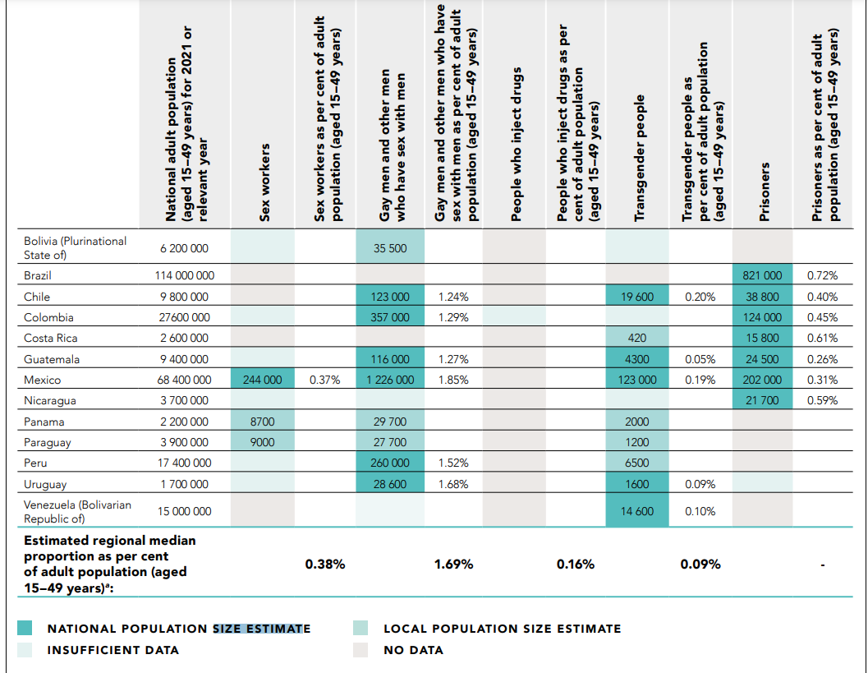
Validité des estimations nationales du VIH pour (et à partir de) populations clés ?
L'ONUSIDA a besoin de données "récentes" pour publier les tendances de l'incidence basées sur l'EPP.
Les estimations de la prévalence du VIH pour au moins une population doivent dater de moins de 5 ans.
Cycle 2023 : à partir de 2019 ou plus tard
Les estimations de la taille de la population doivent être adéquates au niveau national
Définition de l'adéquation : voir Sabin et al, 2016
Sur la base de méthodes établies, triangulées et examinées
Validé par rapport aux des estimations régionales

Slide 5
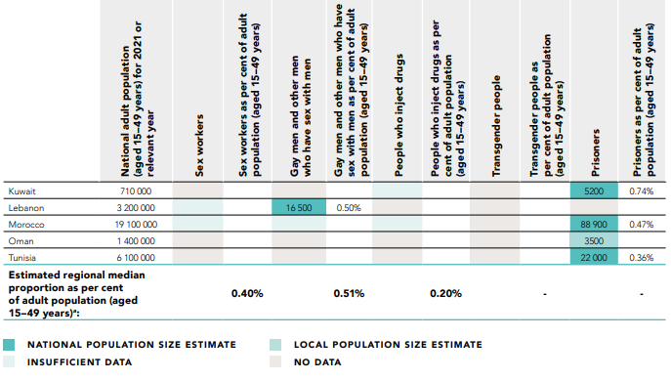
Validité des estimations nationales du VIH pour (et à partir de) populations clés ?
L'ONUSIDA a besoin de données "récentes" pour publier les tendances de l'incidence basées sur l'EPP.
Les estimations de la prévalence du VIH pour au moins une population doivent dater de moins de 5 ans.
Cycle 2023 : à partir de 2019 ou plus tard
Les estimations de la taille de la population doivent être adéquates au niveau national
Définition de l'adéquation : voir Sabin et al, 2016
Sur la base de méthodes établies, triangulées et examinées
Validé par rapport aux des estimations régionales

Slide 6
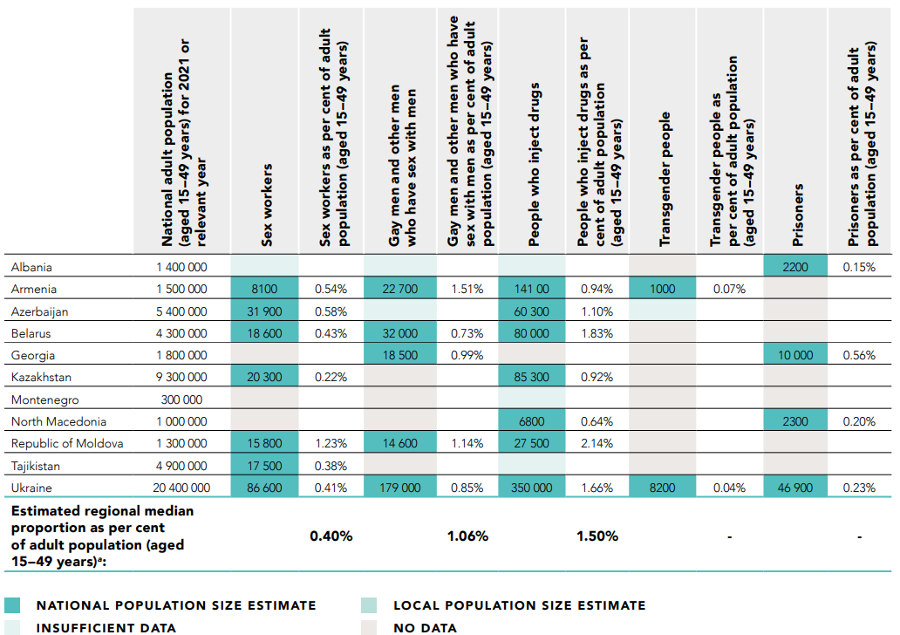
Validité des estimations nationales du VIH pour (et à partir de) populations clés ?
L'ONUSIDA a besoin de données "récentes" pour publier les tendances de l'incidence basées sur l'EPP.
Les estimations de la prévalence du VIH pour au moins une population doivent dater de moins de 5 ans.
Cycle 2023 : à partir de 2019 ou plus tard
Les estimations de la taille de la population doivent être adéquates au niveau national
Définition de l'adéquation : voir Sabin et al, 2016
Basé sur des méthodes établies, triangulées et révisées
Validé par rapport aux des estimations régionales

Slide 7
https://www.sciencedirect.com/science/article/pii/S1201971222002648
Dans près d'un tiers des pays, il existe encore peu ou pas de données sur le VIH concernant les populations clés.
Des enquêtes bio-comportementales intégrées ont été menées récemment (depuis 2017) dans quatre pays.
Des estimations récentes de la taille des populations clés ont été réalisées dans deux pays (Afghanistan et Maroc).
La prévalence du VIH a augmenté chez les consommateurs de drogues injectables et les travailleuses du sexe en Tunisie et chez les HSH au Liban.

Slide 8
Estimations du VIH pour les populations clés, région Amérique latine
Les populations clés continuent de subir une charge de morbidité disproportionnée par rapport à la taille de leur groupe.
Pays ayant utilisé l'EPP en 2022 Estimation du spectre | Part des nouvelles infections chez les adultes, 2021
Pays ayant utilisé l'EPP en 2022 Estimation du spectre | Femme SW | Homme SW | MSM | PWID | Transgenre | Clients et partenaires de Key P | Restant M & F
Bolivie | 0.1% | N | 57% | N | 15% |  | 28%
Brésil | 2% | N | 24% | 1% | N
Colombie | 2% | N | 63% | 3% | N |  | 32%
République dominicaine | 6% | N | 15% | N | N |  | 70%
Équateur | 7% | N | 39% | N | 9% |  | 44%
Guatemala | 15% | N | 28% | N | 1% |  | 56%
Nicaragua | 10% | N | 54% | N | 14% |  | 22%
Pérou | 6% | N | 32% | N | 21% |  | 42%
Uruguay | 1% | 3% | 19% | 6% | N |  | 71%
Extrapolation régionale de l'ONUSIDA** | 5.1% | 0.4% | 45% | 1.2% | 2.4% | 7.1% | 39%
* Brésil : Estimation de la PPE avant le passage à l'incidence directe, en 2021 ou avant.
** Analyse provisoire de l'ONUSIDA, octobre 2022 (non publiée), extrapolant à partir de pays ou d'épidémies voisins ou similaires.
Un seul pays a estimé les déchets solides municipaux et trois ont estimé les personnes vivant avec le VIH/sida.
Autres 8 pays (modèle CSAVR) : Pas d'estimation du VIH pour aucun PK.
Néanmoins, x pays ont rapporté (par le biais du GAM) une taille de groupe de population et/ou un point de données sur la prévalence pour certains KP (diapositive suivante). prévalence pour certains PK (diapositive suivante)

Slide 9
Estimations du VIH pour les populations clés, région des Caraïbes
Les populations clés continuent de subir un fardeau disproportionné en matière de VIH, par rapport à la taille de leur groupe
 | Part des nouvelles infections chez les adultes, 2021
Pays ayant utilisé l'EPP en 2022 Estimation du spectre | Femme SW | Homme SW | MSM | PWID | Transgenre | Clients et partenaires des populations clés | Restant M & F
Guyane | 19% | N | 0.2% | N | N |  | Y
Suriname | 30% | N | 51% | N | N |  | Y
Jamaïque | 8% | N | 67% | N | 1% |  | Y
Trinité-et-Tobago | N | N | N | N | N |  | Y
Extrapolation régionale de l'ONUSIDA* | 9% | 0.3% | 16% | 0.8% | 3% | 9% | 62%
* Analyse provisoire de l'ONUSIDA, octobre 2022 (non publiée), par extrapolation à partir de pays ou d'épidémies voisins ou similaires.
Aucun pays de la région ne disposait d'une estimation du nombre de personnes vivant avec le VIH ou de travailleurs du sexe masculins.
Autres 9 pays (modèle CSAVR) : Pas d'estimation du VIH pour aucun PK.
Néanmoins, 8 pays ont rapporté (par le biais du GAM) une taille de groupe de population et/ou un point de données sur la prévalence pour certains KP (diapositive suivante). prévalence pour certains PK (diapositive suivante)

Slide 10
Estimations du VIH pour les populations clés, région MENA
Les populations clés continuent de subir un fardeau disproportionné en matière de VIH, par rapport à la taille de leur groupe
Pays ayant utilisé l'EPP en 2022 Estimation du spectre | Part des nouvelles infections chez les adultes, 2021
Pays ayant utilisé l'EPP en 2022 Estimation du spectre | Femme SW | Homme SW | MSM | PWID | Transgenre | Clients et partenaires de la population clé | Restant M & F
Égypte* | 1% | N | 8% | 72% | N |  | 19%
Maroc | 46% | N | 12% | 2% | N | 29% | 11%
Soudan | 4% | N | 3% | N | N |  | 93%
Tunisie | 37% | N | 25% | 38% | N |  | 1%
Yémen | 13% | N | 31% | N | N |  | 37%
Extrapolation régionale de l'ONUSIDA** | 17% | - | 19% | 1.8% | 0.9% | 5.6% | 56%
* Égypte : Estimation de l'EPP avant le passage à la CSAVR en 2021 ou avant.
** Analyse provisoire de l'ONUSIDA, octobre 2022 (non publiée), extrapolant à partir de pays et d'épidémies voisins ou similaires.
La part des PK dans les nouvelles infections varie considérablement d'un pays à l'autre, ce qui laisse supposer des problèmes de données et/ou d'estimation.
Aucun pays de la région ne disposait d'une estimation du VIH pour les travailleurs du sexe masculins ou les transsexuels.
Autres 14 pays (modèle CSAVR) : Pas d'estimation du VIH pour aucun PK.
Néanmoins, 12 de ces 14 pays ont rapporté (par le biais du GAM) une taille de groupe de population et/ou un point de données sur la prévalence pour certains KP (diapositive suivante). prévalence pour certains PK (diapositive suivante).

Slide 11
Données de prévalence du KP communiquées au GAM, 2011-2022 - Moyen-Orient et Afrique du Nord
Pays | Prévalence du VIH (%) |  |  |  | Taille du groupe de population
 | FSW | MSM | PWID | Transgenre | FSW | MSM | PWID | Transgenre
Algérie | 3.5 (2018) | 2.4 (2018) | 0.9 (2018)
Bahreïn
Djibouti | 9.3 (2019) | 14.2 (2019)
Égypte | 2.8 (2015) | 6.7 (2017) | 2.5 (2016) |  |  | 900 (2011) | 933 000 (2014)
L'Irak |  |  |  |  | 23 000 (2014) | 64 300 (2014)
Jordanie | 0.5 (2013) | 0.2 (2013)
Koweït |  |  | 0.1 (2017) |  |  |  | 2 270 (2018)
Liban | 1 (2013) | 12 (2018) | 0.9 (2014) |  | 4 300 (2018) | 16 485 (2018) | 3 100 (2014)
Libye |  | 3.1 (2012)
Maroc | 1.7 (2019) | 4.9 (2020) | 7.1 (2017) |  | 73 000 (2020) | 46 000 (2020) | 1 300 (2020)
Territoire palestinien occupé
Oman |  |  | 1.1 (2012)
Qatar
Arabie Saoudite |  |  | 0 (2018)
Somalie | 3.4 (2017) |  |  |  | 3 720 (2016)
Soudan | 0.5 (2021) | 0.8 (2021) |  |  | 212 000 (2012) | 132 000 (2012)
République arabe syrienne |  |  | 0.5 (2011) |  | 25 000 (2011) | 10 000 (2011)
Tunisie | 0.5 (2021) | 8.2 (2021) | 8.8 (2021) |  |  | 28 000 (2011) | 9 000 (2011)
Émirats arabes unis
Yémen |  | 5.9 (2011) |  |  | 54 000 (2011) | 44 000 (2011)
Note de bas de page :

Slide 12
Données de prévalence de KP communiquées au GAM, 2011-2022 - Caraïbes
Pays | Prévalence du VIH (%) |  |  |  | Taille du groupe de population
 | FSW | MSM | PWID | TGW | FSW | MSM | PWID | TG
Guyane | 6.1 (2014) | 4.9 (2011) |  |  | 5300 (2016) | 3300 (2016)
Suriname | 10.3 | 16.6 (2018) |  |  |  | 1300 (2011)
Jamaïque | 2.0 | 29.8 |  | 51.0 | 18700 (2014) | 42400 |  | 3800
Trinité-et-Tobago |  | 26.6 (2011)
Bahamas |  | 19.6 (2016) |  |  |  | 2800 (2015)
Barbade |  | 2.8 |  |  |  | 2600 (2012)
Belize | 0.9 (2012) | 13.9 (2012)
Antigua et Barbuda | 0.5
Grenade |  | 1.7 |  |  | 1000 | 2400
Sainte-Lucie |  |  |  |  | 1700 | 3000 |  | 300
Saint-Vincent-et-les-Grenadines | 0.6 |  |  |  | 200 | 300
Saint-Kitts-et-Nevis |  | 1.3 (2011)
Dominique | 0.4 |  |  |  |  | 500 (2012)
Le Suriname a fait état d'une prévalence du VIH de 37,9 % chez les travailleurs du sexe masculins et de 60 % chez les travailleuses du sexe transgenres.
Il existe d'autres données, qui n'ont pas été communiquées au GAM.

Slide 13
Données de prévalence du KP communiquées au GAM, 2011-2022 - Amérique latine
Pays | Prévalence du VIH (%) |  |  |  | Taille du groupe de population
 | FSW | MSM | PWID | TGW | FSW | MSM | PWID | TG
Argentine | 5.4% (2011) | 15.7% (2011) |  |  | 74,896 (2011) | 205596 (2014) | 6300 (2013) | 5400 (2013)
Bolivie | 4.3% (2013) | 25.8 (2021) |  | 30.8% (2021) | 13540 (2018) | 35500 (2021) |  | 863 (2018)
Brésil | 5.3% (2016*) | 18.3% (2017) | 5.9% (2011) | 30.0% (2017) | 1401585 (2013) | 2037741 (2013) | 227253 (2013) | 1000000 (2018*)
Chili | 0.0% (2016) | 13.9% (2016) |  |  |  | 122613 (2021) |  | 19588 (2021)
Colombie | 1.2% (2016) | 17.0% (2016) | 2.8% (2015) | 21.4% (2016) | 247772 (2021) | 356687 (2021) | 8756 (2021) | 10223 (2021)
Costa Rica | 1.4% (2017) | 15.4% (2017) |  | 24.6% (2021) | 3032 (2017) | 10127 (2017) |  | 416 (2017)
Équateur | 1.0% (2021) | 10.2% (2021) |  | 18.2% (2021) | 34420 (2014) | 89350 (2021) |  | 8041 (2021)
El Salvador | 4.5% (2021) | 14.4% (2021) |  | 19.6% (2016) | 44972 (2016) | 54140 (2016) |  | 1835 (2014)
Guatemala | 1.6% (2018) | 9.0% (2018) |  | 22.2% (2019) | 84017 (2019) | 116461 (2020) |  | 4280 (2020)
Honduras | 3.0% (2020) | 10.0% (2020) |  | 6.4% (2019) | 28256 (2019) | 40949 (2016) |  | 2621 (2019)
Mexique | 0.8% (2019) | 11.9% (2019) | 2.9% (2019) | 4.9% (2020) | 244100 (2019) | 1226000 (2019) | 109079 (2016) | 122650 (2019)
Nicaragua | 2.2% (2020) | 8.8% (2020) | 2.3% (2013) | 9.5% (2021) | 15354 (2021) | 35535 (2021) |  | 6722 (2021)
Panama | 1.4% (2021) | 8.3% (2021) |  | 14.7% (2020) | 8711 (2021) | 29660 (2020) |  | 1993 (2020)
Paraguay | 1.5% (2020) | 20.9% (2020) |  | 31.7% (2020) | 8973 (2020) | 27726 (2020) |  | 1181 (2020)
Pérou | 2.3% (2021) | 10.0% (2019) |  | 31.8% (2019) | 67824 (2018) | 260303 (2019) |  | 6456 (2019)
Uruguay | 1.0% (2018) | 8.5% (2018) |  |  | 13100 (200) | 28550 (2020) | 1583 (2017) | 1600 (2018)
Venezuela | 3.7% (2019) | 22.3% (2019) |  | 35.8% (2019) |  | 210836 (2018) |  | 14576 (2019)
* = Non communiqué au GAM

Slide 14
Données sur la prévalence du PK communiquées au GAM, 2011-2022 -Europe de l'Est et Asie centrale
Pays | Prévalence du VIH (%) |  |  |  | Taille du groupe de population
 | FSW | MSM | PWID | TGW | FSW | MSM | PWID | TG
Albanie | 0.7 (2019) | 2 (2019) | 1.4 (2019) |  | 2200 (2019) | 7000 (2019) | 7000 (2019)
Arménie | 0.2 (2021) | 5 (2021) | 2.6 (2021) | 2.5 (2021) | 8140 (2021) | 22700 (2021) | 14100 (2021) | 1000 (2021)
Azerbaïdjan | 3 (2020) | 2.6 (2020) | 6.1 (2020) | 5.7 (2020) | 31900 (2018) | 23900 (2018) | 60250 (2018) | 1000 (2021)
Bélarus | 9.7 (2020) | 5.8 (2020) | 22.7 (2020) |  | 18600 (2020) | 32000 (2020) | 80000 (2020)
Bosnie et Herzégovine | 0 (2016) | 1.1 (2016) | 0 (2016) |  | 4000 ((2012) | 6900 (2012) | 12500 (2012)
Géorgie | 0.1 (2021) | 16.2 (2018) | 1.4 (2021) |  | 6525 (2014) | 18500 (2018) | 52500 (2017)
Kazakhstan | 1.3 (2021) | 6.9 (2021) | 8.3 (2020) |  | 20250 (2019) | 62000 (2017) | 85300 (2021)
Kirghizistan | 2 (2016) | 6.6 (2017) | 14.3 (2017) |  | 7100 (2013) | 16900 (2016) | 25000 (2013)
Monténégro | 0.9 (2021) | 12.5 (2014) | 0.5 (2020) |  |  |  | 1600 (2021)
République de Moldavie | 2.7 (2020) | 11.4 (2020) | 11.4 (2020) |  | 15800 (2020) | 14600 (2020) | 27500 (2020)
Fédération de Russie |  |  | 26 (2018)
Tadjikistan | 2.9 (2018) | 2.3 (2017) | 12.1 (2018) |  | 17500 (2018) | 13400 (2015) | 22200 (2018)
Macédoine du Nord | 0 (2018) | 5.4 (2017) | 0 (2017) |  | 3600 (2011) | 11000 (2017) | 6800 (2018)
Turkménistan
Ukraine | 3.1 (2021) | 3.9 (2021) | 20.9 (2020) | 1.7 (2020) | 86600 (2018) | 179400 (2018) | 350300 (2018) | 8200 (2018)
Ouzbékistan | 3.2 (2018) | 3.7 (2018) | 5.1 (2018)2.5 |  | 22000 (2012) |  | 48000 (2012)
Note de bas de page :

Slide 15
2023 Estimations rondes :
Tous les pays doivent rassembler les données du PK, même s'ils ne les intègrent pas dans le PPE.
Premier pas vers :
Estimations régionales affinées de la part des populations clés dans les nouvelles infections
l'évaluation des inégalités, par exemple en ce qui concerne la connaissance du statut et la couverture des traitements antirétroviraux
HSH, FSW, TG, PWID + KPs pertinents au niveau local (avec preuve de leur risque plus élevé de contracter le VIH).
Prévalence %
Taille de l'échantillon = Nombre de personnes testées
Estimation de la taille de la population - nationale, estimations nationales ou infranationales pouvant être extrapolées à la taille d'un groupe national.
Couverture ART - facultative, mais fortement encouragée si les données existent

Slide 16
Données nécessaires pour que l'EPP puisse s'adapter à une courbe de prévalence
Une estimation de la taille de la population nationale
Une estimation du pourcentage d'hommes dans chaque population
Une estimation de la durée passée dans la population (par exemple, les années passées à travailler dans l'industrie du sexe)
Au moins 3 points de données de prévalence dans le temps
Notes:
Voir le guide de mise à jour de Spectrum.doc, arbre de décision Figure 1

Slide 17
KP Critères d'éligibilité et de qualité des données
La qualité et la comparabilité des données sont essentielles pour déterminer celles qui peuvent fournir des estimations valables des tendances.
Questions de base :
Les données sont-elles collectées avec les mêmes définitions de population dans les mêmes lieux au fil du temps ?
Problème avec les données des premiers MSM
Les méthodes d'enquête sont-elles cohérentes dans le temps ? Si elles ont changé, indiquez comment et essayez de comprendre tout biais potentiel dans les tendances temporelles.
Passage de PWUD à PWID, ou vice versa
L'expression "travailleurs du sexe indirects" a de nombreuses significations différentes.
Appelez le personnel de surveillance et posez des questions sur les valeurs aberrantes particulières.
Le protocole a-t-il changé au cours d'une année particulière ?
La population testée a-t-elle été la même à chaque fois ?
La composition de l'échantillon selon l'âge et le sexe a-t-elle changé ?
L'accent a-t-il été mis sur les régions où les programmes sont moins intensifs ?
Les données nationales sont-elles adéquates ? Deux articles proposent une méthode pour déterminer si les données sont adéquates :
Estimation de la taille : https://journals.plos.org/plosone/article?id=10.1371/journal.pone.0155150
Prévalence du VIH : https://www.ncbi.nlm.nih.gov/pmc/articles/PMC7708087/

Slide 18
Collation des données du PK, pour Spectrum 2023
Modèle XLS (vide), fourni dans le dossier Kingston-Share.
Saisissez toutes les données dont vous disposez, même si vous n'avez qu'un seul point de données pour un PK donné.
Si vous utilisez EPP avec des données pour certains ou tous les KP, complétez également le XLS :
rassembler des données sur d'autres populations pour lesquelles il n'existe pas suffisamment de données pour établir une courbe indépendante dans EPP (par exemple, les femmes transgenres ou les travailleurs du sexe masculins).
détailler les sources, les méthodes et la comparabilité des données dans le temps - pour des tendances valables
inclure des données sur les traitements antirétroviraux dans les PK
pour visualiser tout cela dans Spectrum (diapositive suivante).
Veuillez fournir une source/citation/référence complète pour chaque point de données. Publiez le rapport original (par exemple, un rapport final de l'IBBS, un rapport préliminaire ou des diapositives de résultats) dans le dossier SharePoint de votre pays.
 |  | 2010 | 2011 | ... | 2020 | 2021 | 2022
Nombre d'hommes ayant des rapports sexuels avec des hommes (HSH) |  | 100 | 105 |  | 150 | 155 | 160
 | Méthode
 | Source
Nombre de travailleuses du sexe |  | 200 | 300 |  | 1200 | 1300 | 1400
 | Méthode
 | Source
Nombre de personnes transgenres (TG)
 | Méthode
 |  | MSM | FSW | TG | PWID | Clients
Durée estimée du comportement à haut risque
Voir le Guide pour la mise à jour d'une estimation du Spectre VIH, étape 8, sur la rotation.
La durée est le nombre moyen d'années pendant lesquelles une personne adopte les comportements ou exprime l'identité qui définissent cette population.
Proportion de la population clé qui est masculine |  | 100% | 0% |  |  | 100%
Notes:
Cet Excel permet de saisir toutes les données, y compris si, par exemple, vous n'avez qu'un seul point de données pour un PK donné, ce qui est trop peu pour le saisir et l'intégrer dans l'EPP.
Si vous utilisez EPP et que vous y avez rassemblé toutes les données pour certains KP, il n'est pas nécessaire de dupliquer ces données dans le XLS, mais le XLS peut être utilisé pour rassembler des données pour d'autres KP dont les données sont encore trop peu nombreuses pour permettre l'ajustement d'une courbe indépendante dans EPP (par exemple, les femmes transgenres ou les travailleurs du sexe masculins).

Slide 19
Données ART par KP - Nouveau ! en 2023 Spectrum round
Élément de données facultatif, dans Excel ; première étape vers des cascades de traitement spécifiques au PK .
Soit :
Données du programme pour chaque population clé sous ART, divisées par une estimation de la population clé vivant avec le VIH
Ou une enquête/IBBS fournissant un pourcentage de couverture déclaré par les personnes interrogées.
Défis :
Validité de l'utilisation d'un traitement antirétroviral autodéclaré
Méthode d'échantillonnage :
S'il s'agit d'un SDR, les semences initiales ont-elles été tirées des cliniques de traitement et un nombre suffisant de recrues/vagues ont-elles été amenées ? pour réduire les biais associés au recrutement primaire dans les cliniques ?
S'il s'agit d'une autre méthode d'échantillonnage, le recrutement était-il lié d'une manière ou d'une autre (donc, suréchantillonnage des personnes ayant accès au TAR ou à des services connexes) ?
 |  | 2010 | 2011 | 2012 | 2013 | 2014 | 2015 | 2016 | 2017 | 2018 | 2019 | 2020 | 2021
FSW | Nombre de TISF sous ART
 | Source
 | Estimation du nombre de TISF vivant avec le VIH
 | Source
 | Estimation de la couverture ART parmi les TISF séropositives
 | Source
Notes:
Keith Sabin (05 février 2022) : Aucun modèle cohérent n'émerge dans les différents pays ? Les environnements favorables (ou défavorables) à l'accès des PK aux services varient-ils ?

Slide 20
Données du PK : exportation de XLS vers Spectrum (I)
Nous vous encourageons, mais c'est facultatif, à exporter les données du processus de Kimberley de l'application Excel vers l'application
Spectre > AIM > Statistiques du programme > Populations clés :
En tant qu'archives secondaires, avec une documentation complète sur les sources et les méthodes.
Inclure tout PK avec moins de 3 points de données (qui ne sont pas éligibles pour l'estimation de la tendance de l'EPP).
Pour tracer les données du PK, pour 1 année civile (récente)
Spectrum calculera et affichera "Autres F/M" en parallèle, de sorte que la distribution complète de la population sera calculée. pour la population, les PVVIH et (si saisi pour KP) la couverture ART et les nouvelles infections.
Cela n'aura pas d'impact sur l'estimation du VIH, qui reste basée sur le CSAVR, ou sur votre EPP avec des KP sélectionnés avec >=3 points de données.

Slide 21
Données KP : Traitement et stockage des fichiers
Pendant l'atelier :
Télécharger le modèle XLS vide à partir du dossier Workshop_Share (ou l'e-mail de l'ONUSIDA 'Estimates').
Réenregistrer sous : [Nom du pays]_KPdata_Date.XLS, localement et/ou dans le dossier SharePoint de votre pays.
Avant ou au plus tard le 31 mars
Enregistrez le fichier XLS final dans votre dossier SharePoint national.
Importer le fichier XLS final dans le fichier Spectrum final
Sauvegardez la version finale de Spectrum-PJNZ dans le dossier SharePoint de votre pays.
Soumettre à l'examen de l'ONUSIDA, par courrier électronique, les mêmes versions finales XLS et Spectrum.PJNZ.
Répétez l'importation d'Excel vers Spectrum à chaque fois que :
Vous mettez à jour les données du PK, du moins lorsque vous modifiez les données de la dernière année que vous exportez vers Spectrum.
L'incidence nationale du Spectrum et l'estimation du nombre de PVVIH changent.
Notes:
Cet Excel permet de saisir toutes les données, y compris si, par exemple, vous n'avez qu'un seul point de données pour un PK donné, donc trop peu pour le saisir et l'intégrer dans l'EPP.
Si vous utilisez EPP et que vous y avez rassemblé toutes les données pour certains KP, il n'est pas nécessaire de dupliquer ces données dans le XLS, mais le XLS peut être utilisé pour rassembler des données pour d'autres KP dont les données sont encore trop peu nombreuses pour permettre l'ajustement d'une courbe indépendante dans EPP (par exemple, TG ou MSW).

Slide 22
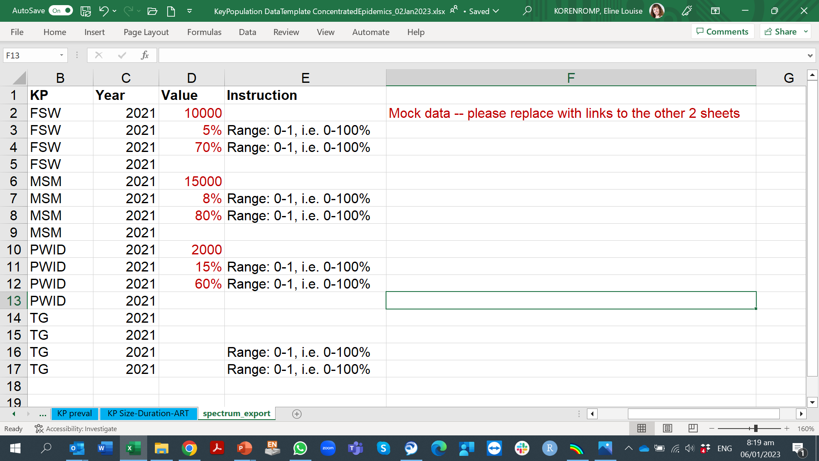
Données du PK : exportation de XLS vers Spectrum (II)

Slide 23
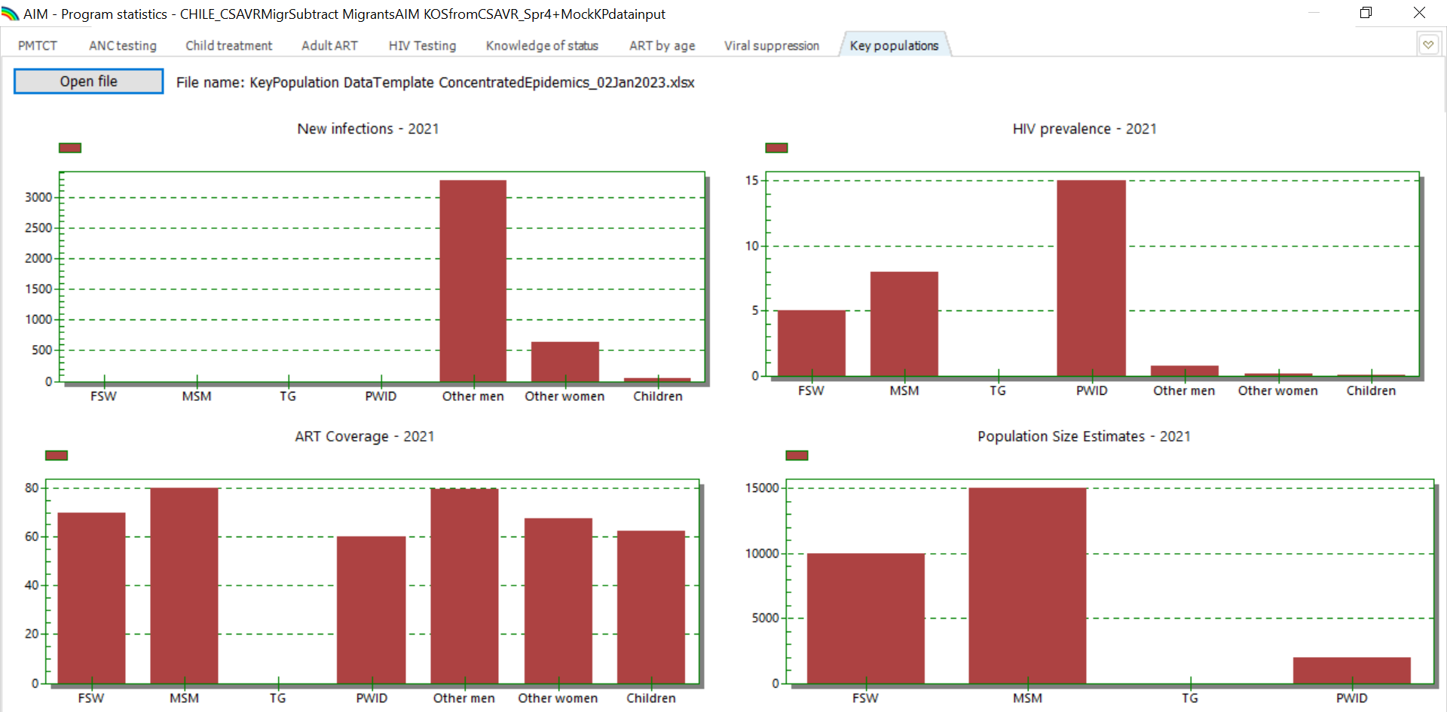
Données du PK : exportation de XLS vers Spectrum (III)
Notes:
Spectrum calcule la couverture ART pour les "autres" hommes et les "autres femmes", en ajustant la couverture dans les populations clés.

